Slide 1
مدل سازی ریاضی برج جذب جهت حذف سولفید هیدروژن و کربن دی اکسید و بررسی پارامترهای عملیاتی موثر با استفاده از نرم افزار کامسول مهرداد کیانی مرداد 95

Slide 2
گازهایی که از منابع نفتی، گازی و یا پتروشیمی حاصل می شوند، عمدتا دارای مقدار متفاوتی هیدروژن سولفید و کربن دی اکسید می باشند. وجود هیدروژن سولفید و کربن دی اکسید حتی به مقدار کم نیز باعث بروز اشکالات فراوانی می شوند. بنابراین می بایست از گاز خارج گردند. یکی از روش های جداسازی، آلکانول آمین ها هستند. برای بهینه سازی، بايد‌ تاثیر پارامترهای مختلف بر فرآیند مورد بررسی قرار گیرد.

Slide 3
سولفید هیدروژن حتی نسبت به لوله های استیل خورنده می باشد و هنگام سوختن تولید گاز دی اکسید گوگرد می کند که این گاز هم سمی و هم خورنده است.
کربن دی اکسید خورنده است و هم چنین می تواند در بسیاری از فرآیندهای کاتالیستی، سم کاتالیست محسوب گردد.
حذف هیدروژن سولفید و کربن دی اکسید نه تنها کیفیت گاز را افزایش می دهد بلکه بازیابی گوگرد قابل فروش را نیز میسر می کند.

Slide 4
آمین نوع اول
دارای یک بینان الکلی
خاصیت بازی قوی
نرخ جذب بالا
آمین نوع دوم
دارای دو بینان الکلی
خاصیت بازی ضعیف تر نسبت به گروه قبل
نرخ جذب بالا
انواع آمین
آمین نوع سوم
خاصیت بازی ضعیف تر نسبت به دو گروه قبل
با سولفید هیدروژن واکنش داده ولی مستقیم با کربن دی اکسید واکنش نمی دهد.
دارای ظرفیت بالا
6

Slide 5
طراحی دستگاه های پیچیده که ترکیبی از فیزیک های مختلف هستند، مستلزم حل معادلات بسیار پیچیده بوده که گاهی اوقات از توانایی فرد برای ایجاد کدهای نرم افزاری خارج است. به همین دلیل نرم افزارهای المان محدود ایجاد شدند تا این مسیر را راحت کنند. از بین این نرم افزارها، نرم افزار کامسول در زمینه محاسبات مسائل چند فیزیکی سرآمد بوده و به شدت در صنعت مورد استفاده قرار می گیرد.

Slide 6
در این شبیه سازی، معادله‌های دیفرانسیل جذب و دفع، با نرم افزار کامسول نسخه 4/2 انجام شد. از تیوری دنکورتس، سرعت جذب کربن دی اکسید محاسبه شده است.
گرادیان غلظت با استفاده از قانون فیک حل می شود. با استفاده از شرایط مرزی و معادلات لاپلاس ثابت سینیتیکی محاسبه می شود.

Slide 7
استفاده از محلول MDEA ابتدا به وسیله کوهل و فریزر در سال 1950 پیشنهاد شد.
چاکراوارتی و همکاران (1985) اولین کسانی بودند که پیشنهاد مخلوط کردن MDEA با سایرآمینها را مطرح کردند.
پس از PZ (پیرازین)، مواد شیمیایی مثل DEA، MEA، TEA، HMDA، و دیگر فعال کننده ها استفاده شدند (واگنر 1982)
گلاسکوک (1991) جذب و دفع کربن دی اکسید در مخلوطهای آمین بررسی نمود. نتایج نشان داد که اختلاط آمین نوع سوم با آمین نوع اول، سرعت جذب و دفع را افزایش می دهد.
بیشتر مطالعات ارایه شده تحقیقات آزمایشگاهی بوده و تنها به مکانیسم فرآیند پرداخته شده است.

Slide 8
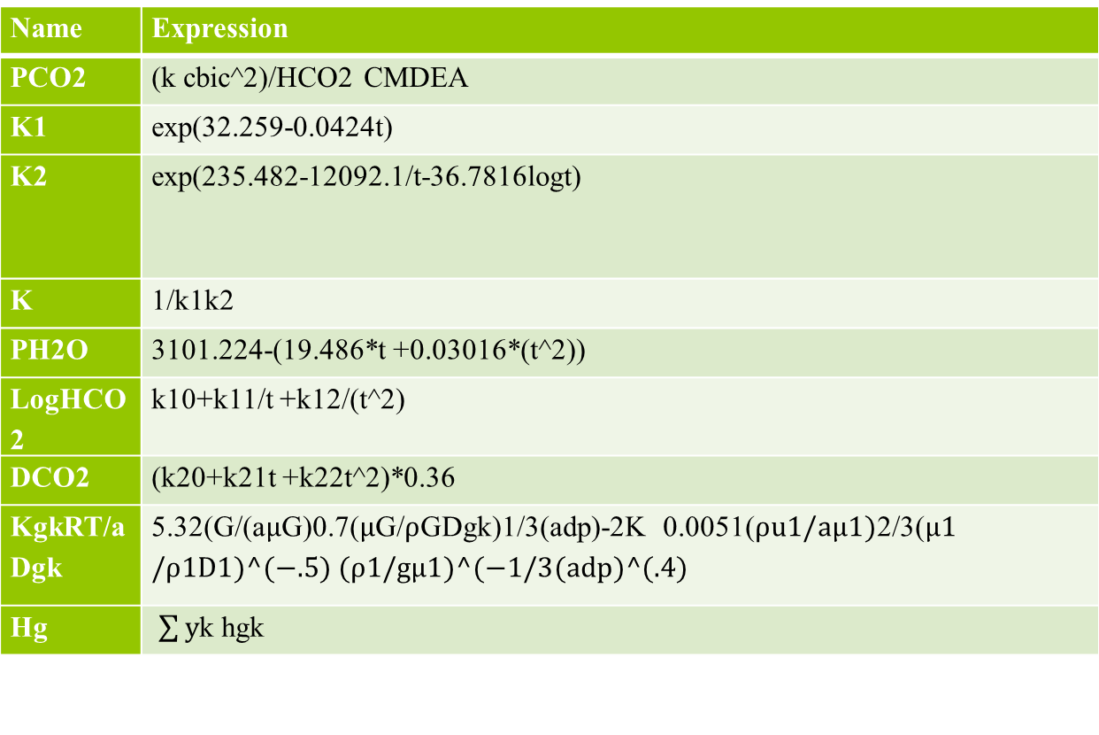
توانمندیهای کُد پارامترها
Name | Expression
PCO2 | (k cbic^2)/HCO2 CMDEA
K1 | exp(32.259-0.0424t)
K2 | exp(235.482-12092.1/t-36.7816logt)
K | 1/k1k2
PH2O | 3101.224-(19.486*t +0.03016*(t^2))
LogHCO2 | k10+k11/t +k12/(t^2)
DCO2 | (k20+k21t +k22t^2)*0.36
KgkRT/aDgk | 5.32(G/(a$μ$G)0.7($μ$G/$ρ$GDgk)1/3(adp)-2K 0.0051($ρu1/aμ1)$2/3($μ1/ρ1D1)^(−.5) (ρ1/gμ1)^(−1/3(adp)^(.4)$
Hg | $\sum{y}$k hgk

Slide 9
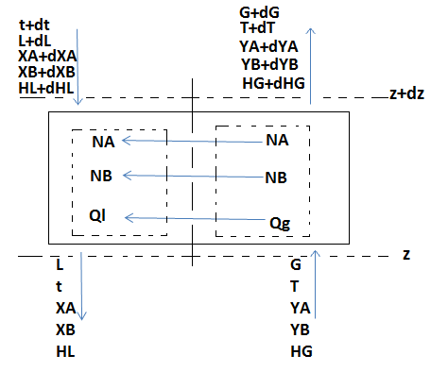
توانمندیهای کُد
تشریح مدل

Slide 10
توانمندیهای کُد
بررسی دما در طول برج

Slide 11
توانمندیهای کُد
بررسی فشار در طول برج

Slide 12
توانمندیهای کُد
تاثیر دمای آمین ورودی به برج به غلظت خروجی هیدروکربن ها

Slide 13
توانمندیهای کُد
تاثیر فشار عملیاتی بر میزان جذب

Slide 14
توانمندیهای کُد
تاثیر میزان آمین در گردش روی شیرین سازی گاز

Slide 15
آنچه در این کد خواهید آموخت
1- ارایه مدل ریاضی برج جذب به کمک موازنه های جرم و انرژی
2- تعیین المان و محاسبه سرعت جذب با استفاده از تیوری دنکورتس
3- محاسبه سرعت انتقال جرم بین دو فاز مایع و گاز
4- حل معادلات مدل اصلاح شده انتقال جرم
5-بررسی دما، فشار و نحوه توزیع آمین در برج با تغییرات دما و فشار برای هر دو گاز سولفید هیدروژن و کربن دی اکسید
6-تاثیر میزان آمین در گردش بر شیرین سازی گاز

Slide 16
نکات و الزامات
1- آشنایی با مفاهیم انتقال جرم و فرآیندهای جذب.
2- آشنایی با نرم افزار کامسول
3- توانایی در آنالیز داده های حاصل از مدل سازی

